Slide 1
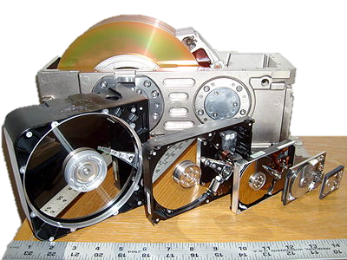
ЖЁСТКИЕ ДИСКИ
HDD

Slide 2
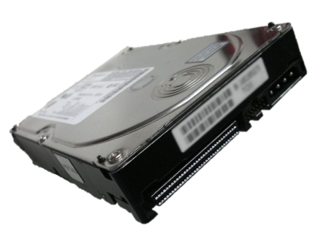
Введение:
HDD – hard drive disk – жёсткий магнитный диск или винчестер.
Наименование диска – «жесткий» - подчеркивает его отличие от гибкого диска: магнитное покрытие наносится на жесткую подложку.
Интересно: термин жесткий диск (hard disk) используется, в основном, в англоязычных странах. Первый накопитель на жестких дисках был создан в 1973 г. по технологии фирмы IBM и имел кодовое обозначение "30/30" (двусторонний диск емкостью 30 + 30 Мбайт). Это кодовое обозначение совпадало с обозначением калибра легендарного охотничьего ружья "винчестер", использовавшегося при завоевании Дикого Запада.

Slide 3
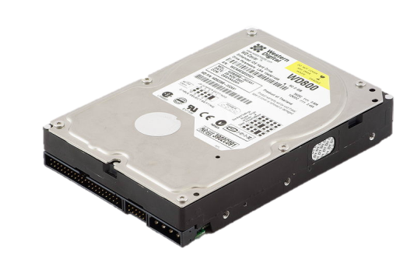
НАЗНАЧЕНИЕ
HDD предназначен для хранения информации в цифровом виде.
После выключения компьютера информация не исчезает (как у оперативной памяти) и может хранится довольно длительное время (около 30 лет) без повторной перезаписи.
Информацию на жестком диске можно стирать и записывать с довольно высокой скоростью (до 133 мегабит в секунду и более).

Slide 4
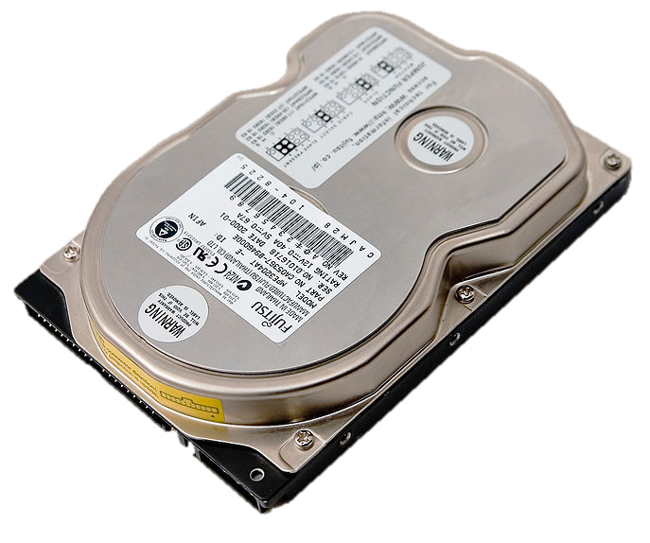
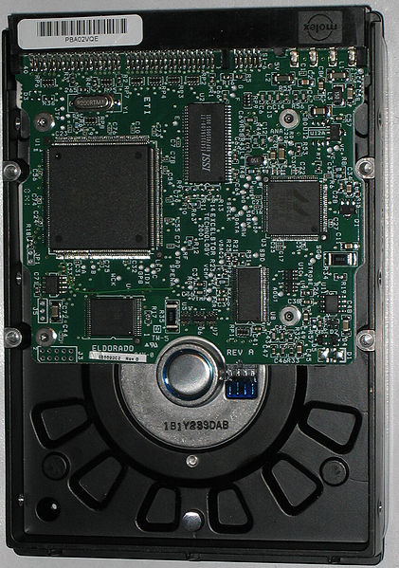
Винчестер состоит из
Гермоблока
Платы управления

Slide 5
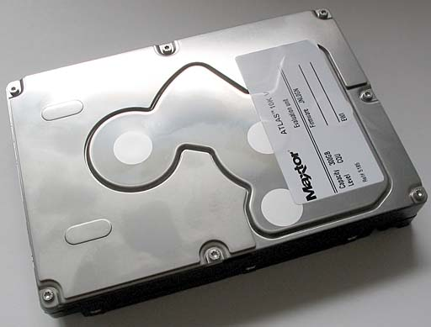
ГЕРМОБЛОК
Прочный металлический корпус полностью герметичен и защищает дисковод от частичек пыли, которые при попадании в узкий зазор между головкой и поверхностью диска могут повредить чувствительный магнитный слой и вывести диск из строя. Кроме того, корпус экранирует накопитель от электромагнитных помех.
Назад

Slide 6
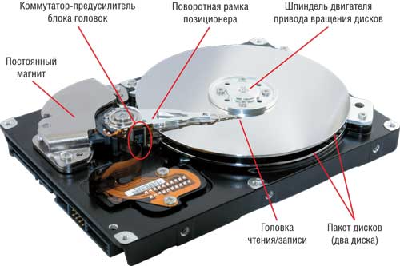
ПЛАТА УПРАВЛЕНИЯ

Slide 7
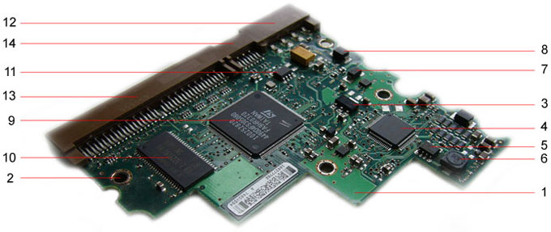
На плате управления располагаются:
многослойная печатная плата
отверстия для крепления к гермоблоку
вторичные стабилизированные источники питания
микросхема управления шпинделем и позиционером
силовой ключ
миниатюрная катушка
7 – 8. защитные диоды (супрессоры) +5В (7) и +12 В (8)
большая интегральная микросхема
кэш (буфер) жесткого диска
электрически перепрограммируемое flash-ROM
внешние соединительные разъемы питания
интерфейс
управляющие и конфигурирующие перемычки (джамперы)

Slide 8
ПРИНЦИП РАБОТЫ
Двигатель раскручивает шпиндель на котором закреплены пластины с магнитным слоем. Магнитная головка намагничивает (запись) либо размагничивает (стирание), а также проверяет уровень намагниченности (чтение) области диска находящейся под головкой. Благодаря механизму перемещения головки и вращению дисков, вся поверхность диска становится доступной для этих трёх операций.
Таким образом вся поверхность диска состоит из намагниченных и не намагниченных точек (областей диска) благодаря которым и хранится информация – намагниченная это логическая «1», не намагниченная логический «0».
Назад

Slide 9
ОСНОВНЫЕ ХАРАКТЕРИСТИКИ HDD:
FPM – скорость вращения шпинделя с дисками (оборотов в минуту) Чем выше скорость вращения, тем быстрее доступ к областям диска, а значит выше скорость записи и чтения.
Объём жёсткого диска – сколько можно поместить данных на диск (мегабайт, гигабайт, терабайт).
Объём кэша – обьём кэша установленного на плате управления (мегабайт).
Интерфейс – способ подключения к материнской плате (scsi, ide, Sata, usb, ieee1394)

Slide 10
СПОСОБЫ ПОДКЛЮЧЕНИЯ HDD:
В зависимости от варианта исполнения винчестера (внешний или внутренний) его подключают либо через порты (внешние) USB, ieee 1394 либо через разъём на материнской плате к контроллеру интерфейса.
Наиболее широкое распространение получили следующие интерфейсы:
SCSI - «скайзи»
IDE - «и-дэ-е» оно же Pata, иногда «P» пропускают и говорят ATA
SATA - «сата» либо Serial ATA
Питание:
Внешние жёсткие диски - от порта через который они подключены.
Внутренние - через разъём для питания.
Для каждого типа интерфейса существует свой стандарт разъёма, который устанавливается на материнской плате.

Slide 11
SCSI
SCSI - накопители имеют самую высокую скорость обмена данными. Но их достоинством является не столько скорость обмена информацией, сколько вся SCSI-система как таковая. SCSI Host-адаптер может управлять не только накопителем, но и всеми периферийными устройствами, которые подключены к нему и поддерживают протокол SCSI
Из-за большого количества разновидностей SCSI, сравнительно высокой цены, возможности подключения «на горячую», жёсткие диски с данным интерфейсом применяются в основном только в серверах.
Назад

Slide 12
IDE
Официальное название интерфейса IDE, признанного ANSI в марте 1989 г., - ATA (AT Attachment). Главные достоинства IDE накопителей - дешевизна и быстродействие. Данные передаются параллельно по 40 либо 80 проводам. Провода собранны в шлейф.
IDE получили широкое распространение в персональных пк.
В зависимости от типа контроллера IDE поддерживают следующие скорости 33, 66, 100, 133 мегабит в секунду.
На один котроллер IDE можно подключить 2 устройства (например два жёстких диска). Для того, что бы они не конфликтовали одно устройство назначается главным (MASTER) другое рабом или второстепенным (SLAVE).
MASTER и SLAVE работают по очереди. Причём MASTER всегда в очереди первый.
Когда необходимо получить доступ к устройствам, MASTER опрашивается первым, лишь когда MASTER закончил свою работу (передачу-приём данных), начинает свою работу SlAVE.
Затем всё опять повторяется.
Назад

Slide 13
SATA
Serial ATA – последовательное ata. В отличи от IDE контроллера, данные передаются последовательно по 8 проводам.
Контроллер SATA быстрее контроллера IDE. Максимальная скорость SATA2 достигает 3 Гбит/с.
Не требуется определять устройство как MASTER или SLAVE все устройства равны между собой.
Стоимость контроллера SATA не на много выше IDE, поэтому SATA постепенно вытесняет IDE
Назад

Slide 14
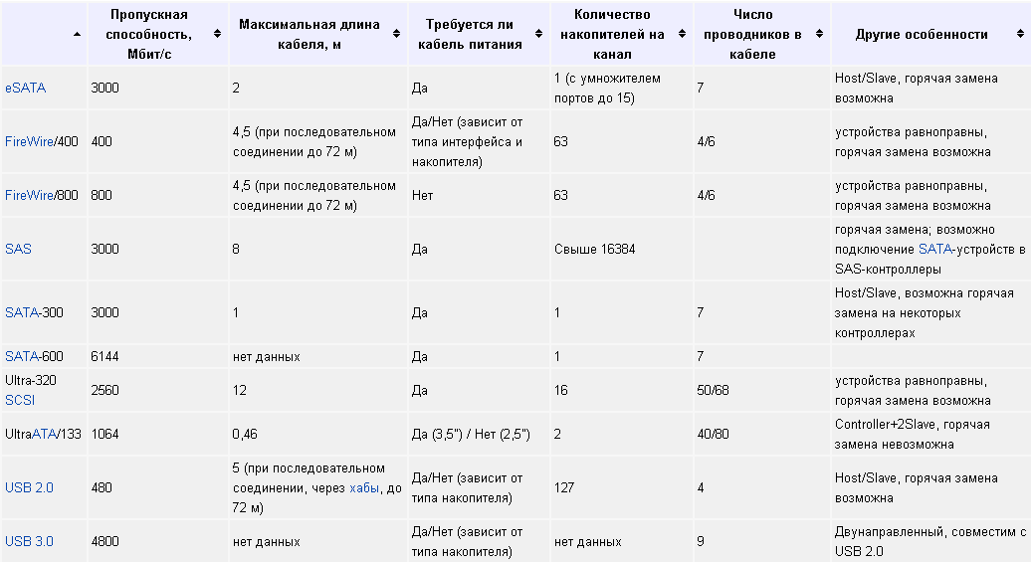
Сравнение интерфейсов

Slide 15
Выбираем HDD
06 - Жесткие Диски
Наименование | гар | дил | опт | розн
HDD IDE 80Gb WD WD800BB <7200> 2Mb | 24 | 48 | 48,5 | 51
HDD SATA-II 160Gb Hitachi HDS721616PLA380 <7200> 8Mb | 24 | 63 | 63,5 | 68
HDD SATA-II 160Gb Maxtor 6V160E0 <7200> 8Mb | 24 | 63,5 | 64 | 68
HDD SATA-II 250Gb Maxtor 6V250FO <7200> 16Mb | 24 | 85 | 85,5 | 89
HDD SATA-II 250Gb WD WD2500JS <7200> 8Mb | 24 | 78 | 78,5 | 82
HDD SATA-II 320Gb WD WD3200JS <7200> 8Mb | 24 | 102 | 103 | 107
HDD SATA-II 80Gb Hitachi HDS728080PLA380 <7200> 8Mb, NCQ | 24 | 48,5 | 49 | 52
HDD SATA-II 80Gb Samsung HD080HJ <7200> 8Mb | 24 | 49 | 49,5 | 52
HDD SATA-II 80Gb Seagate ST380811AS <7200> 8Mb | 24 | 49,5 | 50 | 52
HDD – жесткий диск, IDE or SATA – тип интерфейса, 80-320 Gb – обьём винчестера в гигабайтах, Maxtor, WD, Samsung, Seagate – фирма производитель, HDS721616PLA38 – модель винчестера, «7200» - fpm- количество оборотов за минуту, 2-8-16 – объём установленного кэша.
Колонка «гар» - гарантия в месяцах, колонки «дил» «опт» «розн» - цены в уе для «диллеров», «оптовых закупок», « покупка в розницу» соответственно.

